Slide 1


研究生开题答辩
WiFi 边缘覆盖增强技术研究
答辩人：方悦果
指导老师：吴伟民
时间：2023.10
Notes:
老师们下午好，我是刘振宇，研究题目为WiFi 边缘场景增强

Slide 2



一、研究背景
二、发展现状
二、设计方案
三、研究计划
目 录
Notes:
下面我将从背景、方案、进展三个方面开展答辩

Slide 3


一、研究背景
Huazhong University of Science & Technology
增强WiFi边缘覆盖性能的需求源自多个方面。
首先，现代社会对于无线互联的依赖不断增加，要求网络可在各种环境中提供高质量的连接。这包括家庭、办公室、商店、酒店、医院、学校以及城市中的公共场所等各种场景。
其次，智能手机、智能家居设备、无人机、智能城市基础设施等多样化设备的普及，对WiFi网络提出了更高的覆盖和容量需求。
同时，应对大规模活动、紧急情况和自然灾害等特殊场景的网络覆盖增强也尤为关键。
Notes:
，可以细分为三个场景。
中远距离场景下，
远距离场景下，
超远距离场景下。

Slide 4
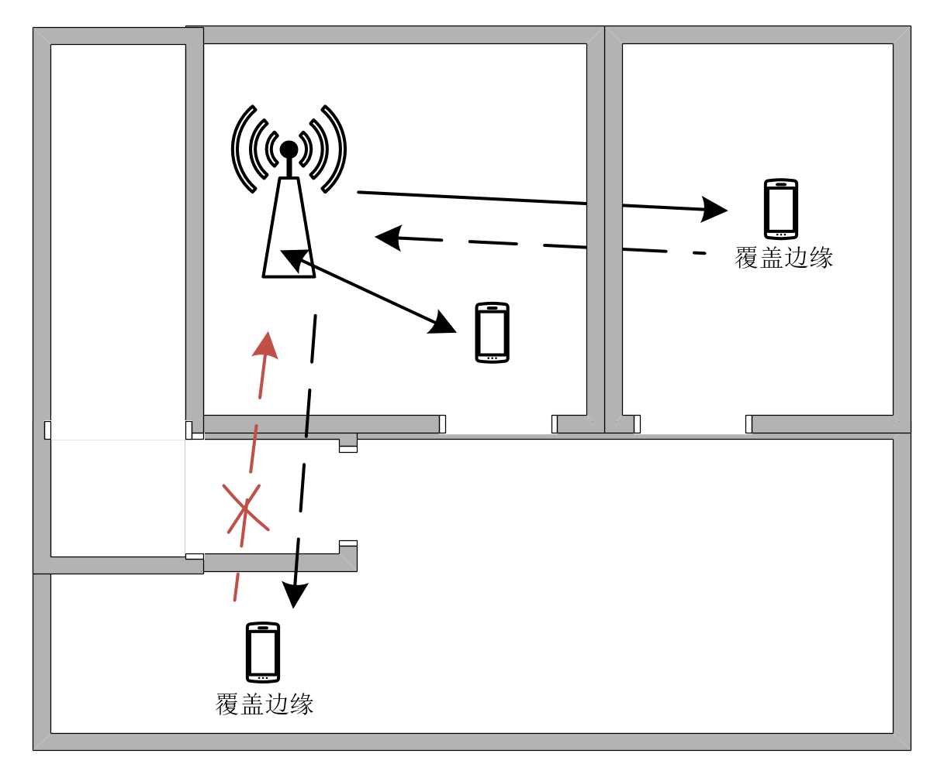
一、研究背景
Huazhong University of Science & Technology
WiFi网络的上行覆盖问题
中远距离:
此时5G频段上行链路预算较低，上行TCP确认帧少量丢失，存在不必要的TCP重传，影响带宽。
远距离：
5G频段上行链路预算不达标，上行管理帧、BA帧、TCP确认帧等大量丢失，下行存在着MAC层的残留丢帧，导致5G频段链路带宽急剧下降。
其中管理帧的丢失可能使终端设备无法找到可用的网络或无法与WiFi网络建立连接或保持连接，使链路覆盖范围严重受限。
WiFi网络覆盖问题示意图
Notes:
，可以细分为三个场景。
中远距离场景下，
远距离场景下，
超远距离场景下。

Slide 5
二、研究现状
Huazhong University of Science & Technology
WiFi边缘增强物理层研究
天线技术：多天线技术是提高WiFi链路覆盖范围和容量的重要手段之一。例如，MIMO（Multiple-Input Multiple-Output）技术利用多个天线进行数据传输和接收，通过空间多样性提高链路容量和可靠性。
信道分集和频谱利用：通过合理的信道分集和频谱利用，使不同的用户能够在不同的子通道上进行数据传输，提供了更加高效的频谱利用以及更高的用户容量，进而提高WiFi链路的覆盖范围和容量。
中继和桥接技术：WiFi中继和桥接技术可以扩展现有WiFi网络的覆盖范围。中继器或桥接设备通过接收WiFi信号并将其转发到不同的位置，从而实现信号的扩展并覆盖更大的区域。
Notes:
，可以细分为三个场景。
中远距离场景下，
远距离场景下，
超远距离场景下。

Slide 6
二、研究现状
Huazhong University of Science & Technology
WiFi边缘增强链路层研究
链路调度和资源分配：当前研究致力于开发更高效的链路调度和资源分配算法，以优化WiFi网络的容量和性能。这包括动态调整传输参数、选择最佳传输速率、合理分配时间和频谱资源等。
帧聚合和分段：为了提高WiFi网络的吞吐量和效率，研究人员探索了帧聚合和分段技术。通过将多个数据帧聚合成一个大帧进行传输，或者将大帧分段为多个小帧进行传输，可以减少MAC层开销，提高链路利用率。
容错和重传机制：为了提高链路的可靠性，驱动层的研究包括容错和重传机制的设计。这些机制可以检测和纠正传输中的错误，并进行重传操作，以确保数据的可靠传输。
Notes:
，可以细分为三个场景。
中远距离场景下，
远距离场景下，
超远距离场景下。

Slide 7
二、研究现状
Huazhong University of Science & Technology
WiFi边缘增强应用层研究
数据压缩和优化：通过使用数据压缩算法，可以减少传输的数据量，从而减少WiFi网络上的拥塞和提高性能。一些应用程序和服务还可以通过优化传输的数据包，减少不必要的数据传输，提高效率。
增强型QoS管理：应用层可以实施更高级别的QoS（服务质量）管理，以确保对不同应用的需求进行适当的资源分配。通过识别和分类应用流量，并为关键应用提供更高的优先级和带宽保证，可以提高网络性能和用户体验。
缓存和离线数据处理：在应用层，可以利用缓存和离线数据处理来减少对实时网络连接的依赖。通过在本地存储和处理数据，可以降低对网络带宽和延迟的需求，并提供更快的响应时间和更好的离线体验。
Notes:
，可以细分为三个场景。
中远距离场景下，
远距离场景下，
超远距离场景下。

Slide 8
二、研究现状
Huazhong University of Science & Technology
WiFi双频双发（DBDC）技术
双频双发（DBDC）技术核心思想是在单个设备上同时支持多个无线频段和多个发射器，以提供更好的性能、更广泛的覆盖范围和更高的容量。DBDC技术主要关注双频支持，即2.4GHz和5GHz频段的同时支持，随着WiFi 6E标准的推出，6GHz频段的支持也成为了DBDC技术的一部分。
DBDC技术允许一个设备拥有多个发射器，每个发射器可以工作在不同的频段上，这提高了数据传输的效率，减少了拥塞，同时还提高了信号覆盖范围，设备可以选择使用一个或多个发射器来适应不同的环境和需求。
DBDC设备具备动态频段选择的能力，可以根据网络拥塞情况和用户需求自动选择最佳的频段，这有助于提高性能和可靠性，减少信号干扰。
DBDC设备还可以智能地管理多个频段和发射器，以实现负载均衡，确保了每个频段和发射器都能充分利用，避免了不必要的不平衡负载。
Notes:
，可以细分为三个场景。
中远距离场景下，
远距离场景下，
超远距离场景下。

Slide 9
二、设计方案
Huazhong University of Science & Technology
场景感知功能
根据当前手机侧RSSI以及报文底层重传次数综合判断。
10s内报文平均底层重传次数RE_COUNT
10ms获取一次RSSI，1000次RSSI的平均值
通过全局变量ENV_STATE进行标识
ENV_STATE | 判断依据 | 含义
0 | AVG_RSSI < R1 || RE_COUNT < C1 | 近距离场景
1 | R1 < AVG_RSSI < R2 &C1 < RE_COUNT < C2 | 中远距离场景
2 | R2 < AVG_RSSI < R3 &C2 < RE_COUNT < C3 | 远距离场景
Notes:
第二部分，展示了针对场景的设计方案
首先，设计了场景感知机制，判断当前场景，通过全局变量进行标识，
主要通过底层报文平均重传次数以及平均rssi进行判断。
实际上是一个状态转移的过程。
一共分为了四个场景，主要对后三个场景进行WiFi增强。

Slide 10
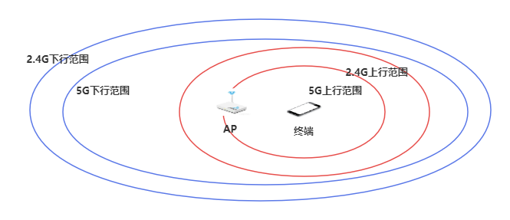
三、设计方案
Huazhong University of Science & Technology
中远距离场景
1.场景示意
此时AP设备位于移动终端设备5G频段边缘附近，5G频段上行链路预算较低，上行TCP确认帧少量丢失，存在不必要的TCP重传，影响带宽。
Notes:
中远距离场景中，AP设备位于手机5G频段覆盖边缘附近，
此时问题主要为上行链路预算不高，少量丢包影响链路带宽。

Slide 11
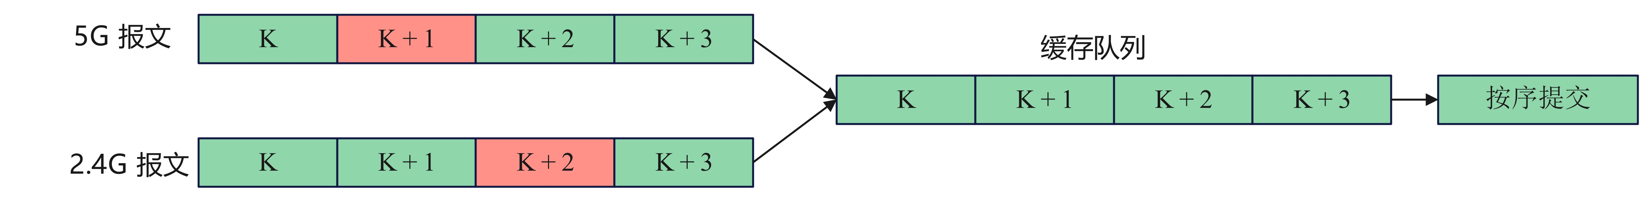
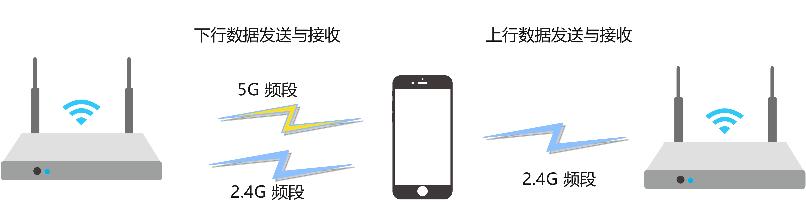
三、设计方案
Huazhong University of Science & Technology
中远距离场景
2.设计目标：扩充此场景下5G频段链路带宽。
3.设计方案
下行数据双频冗余传输，充分利用两个频段的优势。
发送端：下行数据私有封装按序编号。
接收端：按照报文序号进行接收整序。
上行数据2.4G频段传输，利用预算较高的链路，减少丢包。
Notes:
针对带宽较低问题，作出以下设计方案。
针对承载数据较多的下行链路，进行双频冗余发送，结合两个频段的优势。对于双频发送带来的报文乱序问题，通过下行链路报文编号以及接受整序进行解决。
由于5G频段上行链路预算不高，切换成链路预算较高的2.4G频段进行传输。

Slide 12
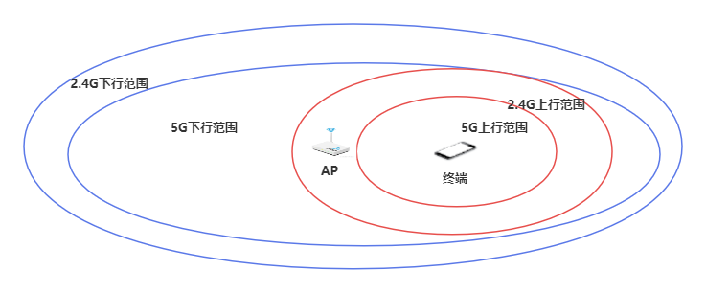
三、设计方案
Huazhong University of Science & Technology
远距离场景
1.场景示意
此时AP设备位于移动终端设备5G频段覆盖范围外，上行链路预算不达标。上行报文大量丢失，管理帧、控制帧的丢失会引起WiFi链路异常，BA帧丢失使MAC层存在大量残留丢帧，链路带宽急剧下降。影响了预算达标的5G频段下行链路的使用。
Notes:
在远距离场景下，AP设备位于手机5G频段覆盖范围之后，导致上行链路预算不达标。
存在两个问题：管理帧、控制帧丢失导致WiFi链路异常
BA帧丢失导致mac层大量的残留丢帧

Slide 13
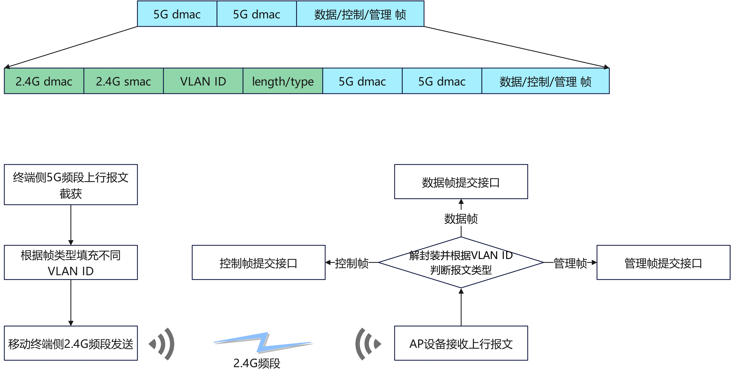
三、设计方案
Huazhong University of Science & Technology
远距离场景
2.设计目标：扩充此场景下5G频段下行覆盖范围
3.设计方案
3.1 基于VLAN隧道的上行报文透传机制
Notes:
针对第一个问题，设计了基于vlan隧道设计了上行报文透传机制。
建立ap设备与终端设备之间的vlan隧道，将5G上行无法送达的管理帧、控制帧整体作为负载封装后，通过2.4G频段 送达Ap设备，AP设备根据不同vlanid区分帧类型 完成 解封装提交操作。
利用2.4G上行链路替代5G链路，完成5G上行报文的透传操作。

Slide 14
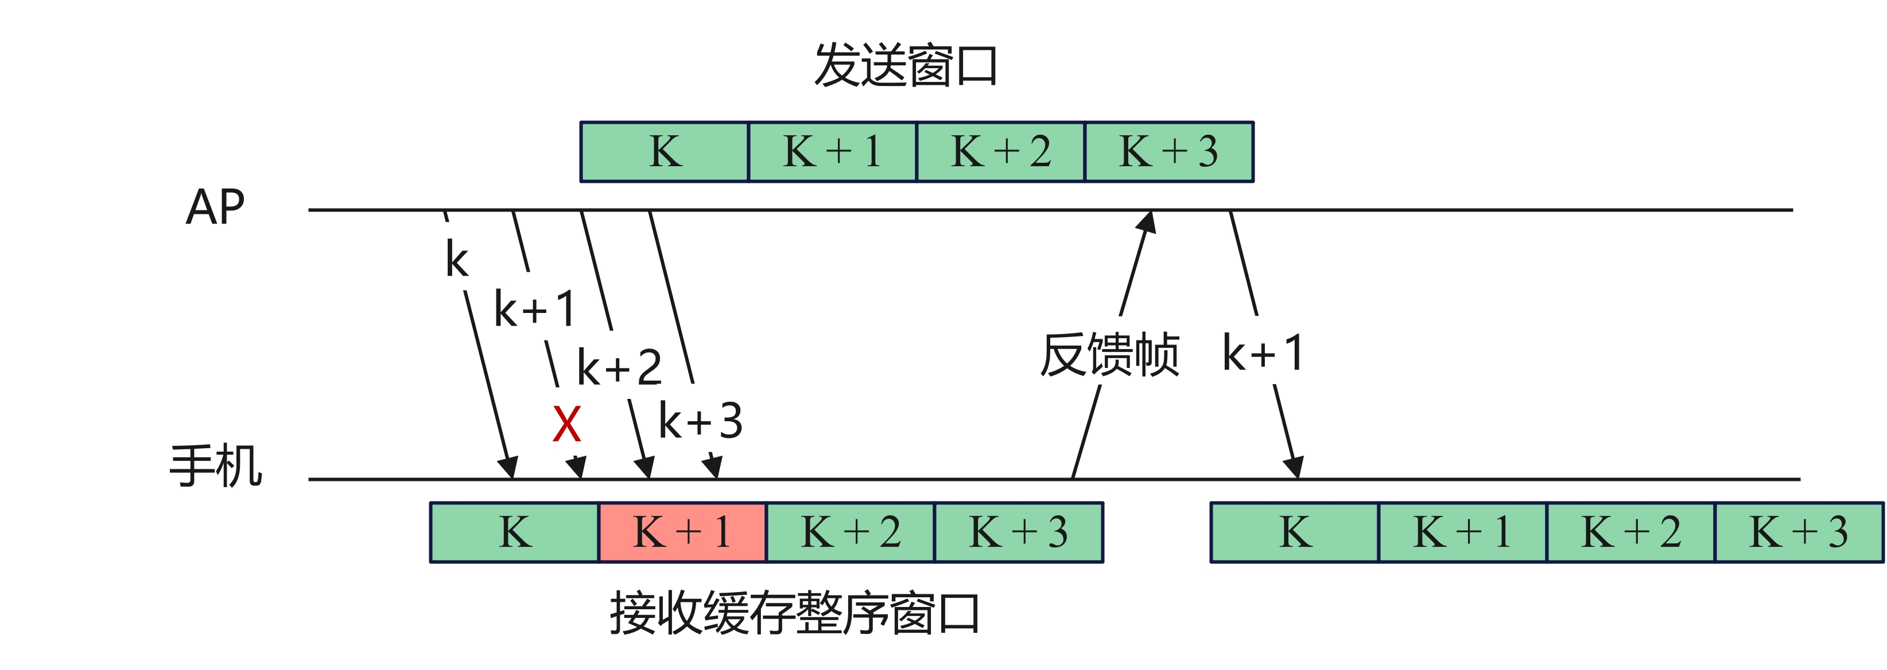
三、设计方案
Huazhong University of Science & Technology
远距离场景
3.2 自定义驱动层重传
通过AP侧维护发送缓存窗口，手机侧维护接收整序窗口以及发送反馈帧反馈传输失败报文进行实现。
3.3 802.11底层发送窗口强制移动
修改底层代码，定时强制移动底层发送窗口
Notes:
针对残留丢帧的问题
第一，设计了自定义的驱动层重传，通过发送缓存窗口，接受整序窗口，以及自定义的反馈帧，实现驱动层重传功能，对抗残留丢帧。
第二，BA帧的丢失导致底层窗口不能及时移动，修改底层代码，定时移动底层窗口，并根据移动情况发送BAr帧通告移动情况。

Slide 15
四、研究进度安排
Huazhong University of Science & Technology
2023年9月到10月：了解相关技术，进行方案设计
2023年11月到2024年6月：细化方案，按照方案进行实现
2024年7月到2024年11月：优化算法并整理结果
2024年12月到2025年3月：撰写论文
Notes:
当前进展呢，就是实现了整体的软件架构以及完成了整体的测试。

Slide 16
感谢聆听

